Slide 1

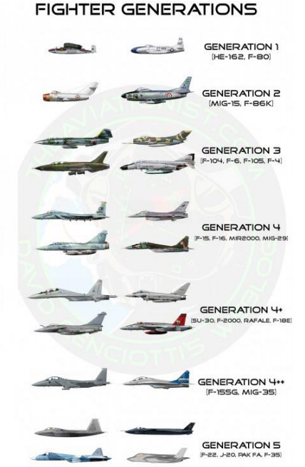
Beriša H. (2020). Development of national logistics in support of the Serbian Air Force: Long-term prospects. Vojnotehnički glasnik, 68(4). https://doi.org/10.5937/vojtehg68-22547
Figure 1. Generations in fighter aircraft development (Tirpak, 2009, p.40)
Рис. 1. Поколение в развитии боевых самолетов (Tirpak, 2009, p.40)
Слика 1. Генерације у развоју борбених авиона (Tirpak, 2009, p.40)

